Slide 1
任务2 家畜鉴定
系谱鉴定

Slide 2
一、系谱的概念及意义
系谱是系统地记录个体及祖先各种资料的一种文件。即记录家畜本身及其父母、2-3代祖先情况的一份资料。
完整的系谱一般包括个体的2-3代祖先的编号、名称及生产成绩等情况。

Slide 3
一、系谱的概念及意义
系谱是家畜遗传育种信息的主要来源，能用于识别个体、制订配种计划、确定家畜间血缘关系及畜牧场内近交率，以及估计家畜种群遗传参数等。

Slide 4
二、系谱的种类及其编制
1、竖式系谱
按子代在上，亲代在下，公畜在右，母畜在左的格式依次填写的系谱。
子代 | 种畜编号与名字
亲代I | 母 |  |  |  | 父
祖代II | 外祖母 |  | 外祖父 |  | 祖母 |  | 祖父
曾祖代 III | 外祖母的母亲 | 外祖母的父亲 | 外祖父的母亲 | 外祖父的父亲 | 祖母的母亲 | 祖母的父亲 | 祖父的母亲 | 祖父的父亲

Slide 5
二、系谱的种类及其编制
2、横式系谱
横式系谱各代祖先的血统关系模式如下，即子代在左，亲代在右，公畜在上，母畜在下。其格式下：

Slide 6
二、系谱的种类及其编制
系谱资料书写格式
在系谱登记中，生产性能等资料应详细记载，产量与体尺可以简写。例如，奶牛的产奶性能按某某年－n胎次－产奶量－乳脂率的顺序登记。
东30285号公牛的母亲1063号栏记有65－Ⅰ－8727，表示1965年第一个泌乳期产奶8727Kg。
如有体尺资料，可按体高－体长－胸围－管围的顺序写上。

Slide 7
三、系谱鉴定的作用与方法
1、系谱鉴定的概念
系谱鉴定是通过分析各代祖先的生产性能、发育情况及其他资料来估计种畜的近似种用价值。即以审查家畜的系谱来推断其种质优劣的方法称为系谱鉴定。
2、系谱鉴定的意义
除估计畜禽的种用价值，作为选种的依据之一外，还可了解祖先的亲缘关系和选配情况，近交的有无和程度，以往配种工作的经验和存在的问题，作为以后制订选配计划的重要参考。

Slide 8
三、系谱鉴定的作用与方法
3、系谱鉴定的方法
将2个或2个以上的系谱进行比较分析，要同代祖先互相比较，即亲代与亲代，祖代与祖代，父系与母系的祖先分别比较。
重点是亲代为主，血统越远，影响越小。
比较时以生产性能为主，同时注意有无遗传缺陷。

Slide 9
三、系谱鉴定的作用与方法
举例：比较某公牛站两头公牛的种用价值

Slide 10
三、系谱鉴定的作用与方法
对比母方

Slide 11
三、系谱鉴定的作用与方法
从母方比较
东30285的母亲1098号母牛各胎产奶量都比0147的母亲6506号母牛各胎产奶量高，1098号第4胎比6506号第5胎高。
01
举例：比较某公牛站两头公牛的种用价值
东30285的外祖母0429号母牛比0147号的外祖母1715各胎产奶量高得多。
02
03
外祖父的母亲同是第3胎产奶量，405号比059号高。
东30285的母方，不但产奶量高，而且各代呈上升趋势
04

Slide 12
三、系谱鉴定的作用与方法
对比父方

Slide 13
三、系谱鉴定的作用与方法
从父方比较：
01
东30285的祖母2胎产奶量比0147的祖母高，第3胎产奶量东30285的祖母不如0147的祖母高。
举例：比较某公牛站两头公牛的种用价值
02
东30285的祖母的母亲产量不如0147号的祖母的母亲产奶量高。
03
东30285祖父的母亲产奶量略高于0147祖父的母亲。
两系谱中都缺少各代公畜的鉴定资料，母畜缺少乳脂率测定资料。
结论：仅就现有资料来看，东30285号比0147号好。

Slide 14
四、小结
系谱的概念及意义
系谱鉴定
系谱的形式与编制方法
系谱鉴定的作用与方法
系谱鉴定的优点在于种畜幼年或青年时期本身无产量记录的情况下，就可进行系谱鉴定确定选留或淘汰。也可用于种公畜限性性状的选择。系谱鉴定还能发现选留个体的祖先有无遗传缺陷。但是，单独使用系谱鉴定，选种准确性比较低，应结合其他方法综合使用。

Slide 15
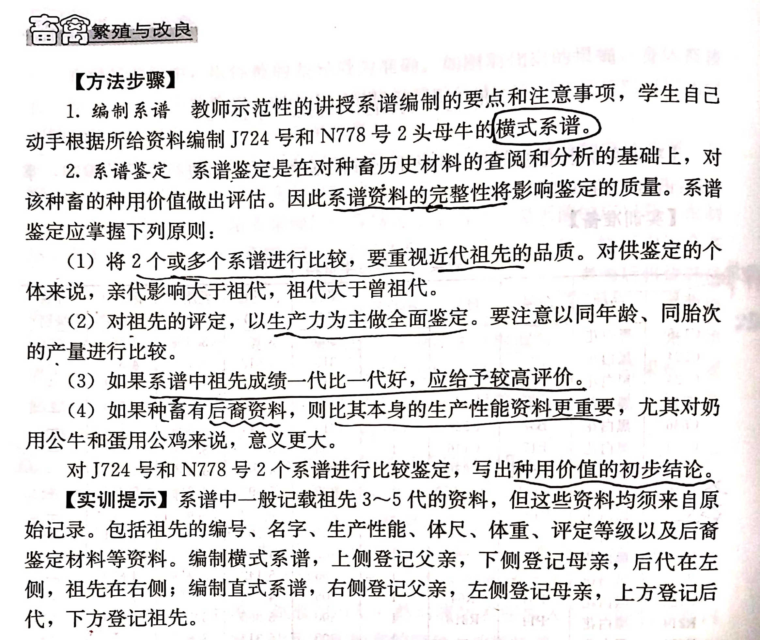
课后作业

